Slide 1




银监会批准持牌金融机构
风控决策科学部成立会 暨部门发展规划宣讲
孙光辉（Brian）
2017-07-19
RISK

Slide 2
问题：为什么合并？
模型部
数据管理组
决策科学部
1+1>2
团队使命：打通风控业务与风控数据链条，整合业务经验与大数据机器学习技术，全面提升风控科学决策水平。

Slide 3
决策科学部组织架构设计
风控模型部
风控决策科学部
数据科学组
数据工程组
决策管理组
风控模型开发
技术文档翻译
数据管理组
风控模型开发
风控模型验证
算法开发
文本挖掘
社交网络挖掘
决策数据产品规划
自助决策工具开发
决策监控系统开发
决策模拟系统开发
特征工程与变量集市
数据质量管理
决策部署实施支持
第三方数据源管理
模型评分策略咨询
模型评分策略验证
管理流程开发
决策项目管理
团队知识管理
团队绩效管理
部门文档翻译
团队文化建设
团队人才建设
数据变量开发
数据接口开发
第三方数据源管理
5项部门职能
22项部门职能

Slide 4

决策科学部三大理念与发展目标
根植业务
数据驱动
科学管理
三大理念
目标：做接地气的风控最强大脑
源于业务，高于业务
深入决策，迭代快速
规范流程，鼓励创新
业绩导向，效率优先
Notes:
没有根植业务的大数据是大忽悠
没有科学管理的大数据是大垃圾

Slide 5


决策科学部发展整体思路和发展路径
Risk Muscle
五项建设
Risk Brain
基础建设
数据加工机器
数据质量管理
管理建设
组织架构变革
闭环管理体系
团队建设
业务导向文化
人才培养机制
专业建设
决策科学体系
产品建设
决策工具开发
决策监控开发
数据工程建设
风控模型部+数据管理部
风控决策科学部

Slide 6
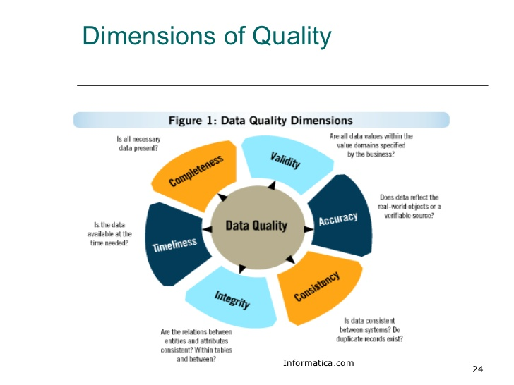

基础建设
自动化模型变量加工工厂
数据质量管理
Auto-Generator
Derived Variables
Raw Variables
系统工程方法与业务逻辑相结合
自动化模型数据清洗加工算法
按需离线加工，不增加系统负担
统一透明的数据字典数据逻辑管理
建立数据质量管理体系框架
开发原始和衍生数据字段质量核验逻辑
开发第三方数据价值核验标准
开发自动化数据质量核验系统工具

Slide 7



专业建设
风控决策科学体系
数据工程建设
模型开发
量化策略解决方案
强化机器学习、人工智能开发能力
拓展文本挖掘、社交网络建模
建立风控策略开发能力由单一模型开发拓展为量化风险策略完整解决方案咨询
长期目标：建立风控策略咨询对外输出能力
成立数据工程部，开发数据产品和决策工具，提升策略开发时效性和决策自动化水平。
打通风控决策开发的上下游，加强数据加工和策略落地的技术把控，提高时效性。
长期目标：建立风控技术对外输出能力

Slide 8

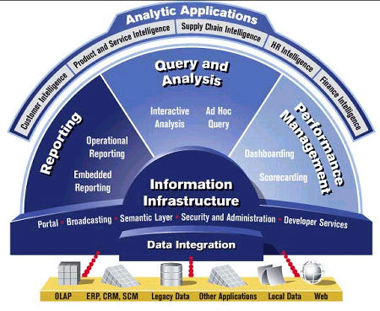
产品建设
决策工具开发
决策监控系统开发
自动化评分卡建模系统
决策优化引擎
决策模拟引擎
模型评分监控系统
决策规则监控系统
反欺诈预警监控系统
数据管理工具开发
分析报表工具开发
引进SAS EBI开发系统 开发线上自助式风控决策数据产品
建立风控技术输出能力
自动变量相关性检验工具
自动Vintage分析工具
自动化模型数据加工机器
自动化数据质量分析工具

Slide 9
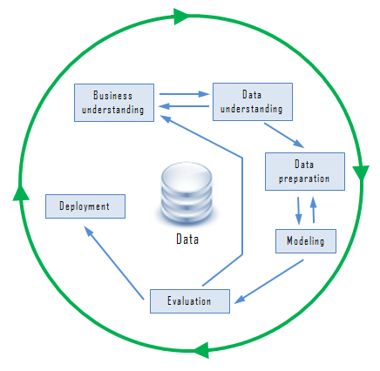

管理建设
数据挖掘闭环持续改进系统
分析管理闭环持续改进系统
需求管理
项目管理
品质管理
价值管理
结果追踪
知识管理
数据管理
落地管理
CRISP-DM
业务理解
数据理解
数据 准备
方案部署
分析 建模
结果评估
Cross-industry process for data mining
逐步对每一环节规范建立标准化流程，形成分析闭环管理体系

Slide 10

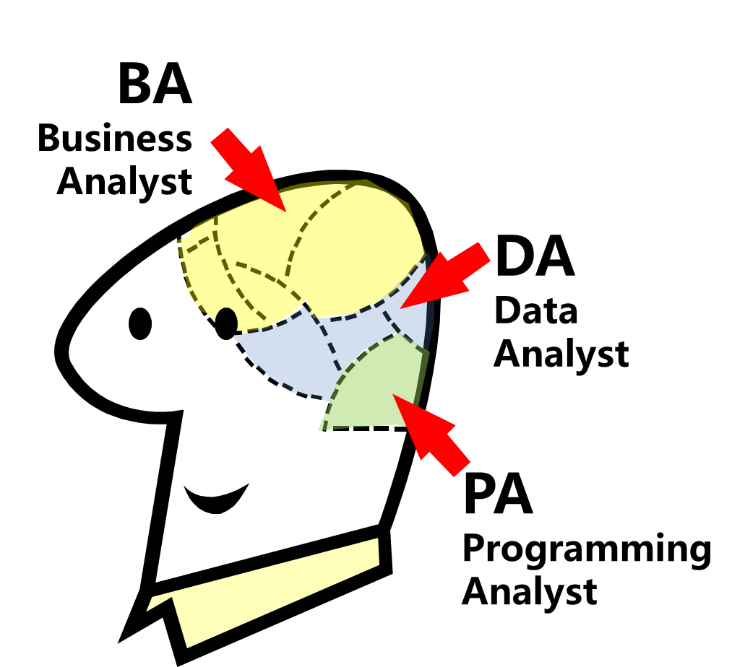
团队建设
业务导向的团队文化
人才培养机制
决策科学青年
培训机制
轮岗机制
经验分享 机制
跨部门交流机制
决策科学青年到业务基层去
数据特种兵 Data Special Forces
决策科学青年“上山下乡”计划

Slide 11

工作机制与个人发展机遇
打通团队界限
加强协作交流
鼓励创新自主
培养一专多能
矩阵式组织架构设计
更多学习机会！
更多挑战机遇！
更大成长空间！
风控决策科学部
数据科学组
数据工程组
决策管理组
项目管理
模型开发项目
数据质量分析项目
……项目
职能管理

Slide 12




团队管理和交流分享计划
汇报机制
团队周会机制
时间：每周一下午2-5点
会议协调人：Lyn
会议内容：
一周工作总结（要求有PPT）
技术/工作交流分享（轮流制）
执委会日报
每个工作日下午六点前提交；
总结性地概括当天工作内容；
以专门微信群形式或者随个人日报邮件发送给Brian并抄送Lyn。（示例）
个人日报
个人工作日报以邮件形式在每个工作日下午六点前发送给Brian并抄送Lyn，包含以下四个方面内容：当日工作总结，次日工作计划，遭遇问题以及其他未尽汇报事宜（要求参考）
以Excel表格形式汇报各自所负责项目的进度，包含计划与实际落实的百分比，计划完成日期以及当日工作内容更新，附在个人工作日报邮件中提交（格式参考）
个人周报
每周一中午12点以前提交给Lyn；
中英双语，鼓励使用数据图表形式具象展示。（示例）
交流分享计划
数据科学团队分享
数据科学导论 - Denis
SAS数据分析编程系列培训 - Brian
R语言服务器决策部署 – 姚思远
爬虫变量制作技术 – 胡菥
团队文档管理与团队WIKI
- 公盘地址/Public Disk: \\DFS01\Risk(风控部)\17 Risk Decision Science 风控决策科学部
1. 仅授予只读权限，文件上传需申请（申请样本参考）；
2. 文件目录将做调整。
- WIKI: http://wiki.msxf.com/pages/viewpage.action?pageId=3944353
数据工程团队分享
待定

Slide 13

下一步计划
将部门规划细化形成具体项目目标，分批逐一落地
新组织架构过渡期：2-4周
One-On-One面谈
当前负责的工作内容
职业兴趣和职业规划
对新部门的期望和自我定位
数据分析技术培训
团队人员整合，重新定位分配工作

Slide 14


Q&A

